Slide 1
BREŽULJKASTI ZAVIČAJ
NADAM SE DA ĆETE UŽIVATI

Slide 2
Položaj i reljef
Brežuljkasti krajevi prevladavaju u SREDIŠNJEM DIJELU HRVATSKE
Reljef brežuljkastog kraja je u TONOVIMA SMEĐE boje

Slide 3
BREŽULJKASTA I BRDOVITA PODRUČJA
Brežuljkasta područja su:HRVATSKO ZAGORJE,dio MEĐIMURJA i VUKOMERIČKE GORICE
Brdovita područja su:KORDUN,BANOVINA i BILOGORA
Predgorja:MEDVEDNICA, ŽUMBERAČKA GORA i dr.

Slide 4
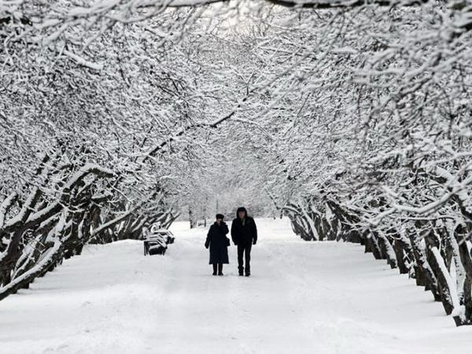
PODNEBLJE
*Brežuljkasti i brdoviti krajevi imaju UMJERENO TOPLU KLIMU
*Nemaju nanosnih vrućina ni izrazito oštrih zima
*Ljeta su topla,s povremenom kišom, a zime hladne,s dosta snijega

Slide 5
BILJNI SVIJET
U brežuljkastim i brdovitim krajevima ima mnogo šuma.
Na manjim visinama prevladavaju listopadne šume HRASTA KITNJAKA.
Na višim predjelima prevladavaju šume BUKVE.
Brežuljkasti krajevi imaju SIROMAŠNO TLO

Slide 6
VODE
U brežuljkastim i brdovitim krajevima ima dosta RIJEKA i POTOKA.
Neke od rijeka su:KUPA,KORANASUTLA i KRAPINA.

Slide 7
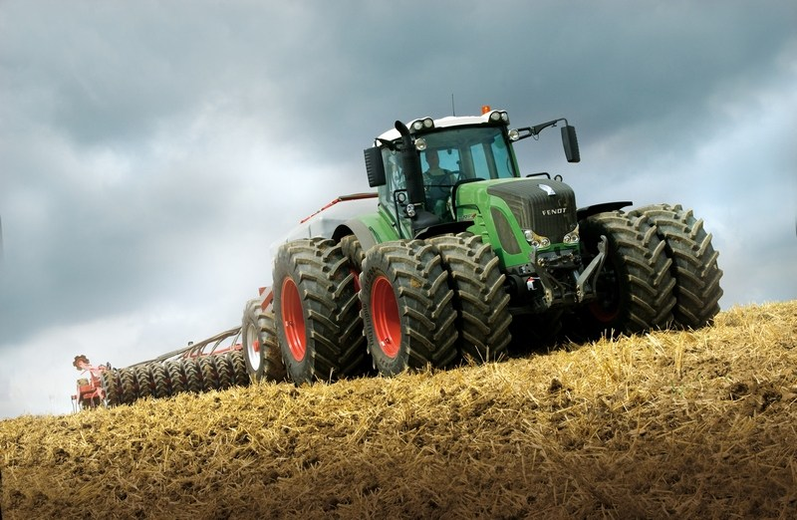
GOSPODARSTVO BREŽULJKASTIH KRAJEVA

Slide 8
POLJODJELSTVO
U brežuljkastim krajevima poljodjelci uzgajaju:KUKURUZ,KRUMPIR i KUPUS
Od voća uzgajaju:ŠLJIVE,JABUKE i KRUŠKE

Slide 9
VINOGRADARSTVO
U brežuljkastim krajevima ima predjela s razvijenim VINOGRADARSTVOM
Velika vinogorja su:kutjevačko,jasansko,moslavačko i štrigovsko

Slide 10
STOČARSTVO
U brežuljkastim naseljima ljudi se bave STOČARSTVOM
Uzgajaju peradi i govedo

Slide 11
INDUSTRIJA
U brežuljkastim krajevima INDUSTRIJA nije osobito razvijena
Ima malih tvornica kao što su pogoni,ciglane i pilane
Ima i nekoliko većih tvornica,tvornica za preradu PREHRANDBENIH PROIZVODA

Slide 12
ŠUMARSTVO
U brežuljkastim krajevima bave se šumarstvom
Iskorištavaju se BUKOVE šume

Slide 13
TURIZAM
Brežuljkasti krajevi ističu se ljepotom krajolika
Neki predjeli su zaštićeni
Ima parkova prirode i geoparkova
Ima brojnih toplica

Slide 14
SEOSKA NASELJA
U brdovitim krajevima sela su mala i raštrkana
Ima malo gradova,ali nisu veliki
Najgušće naseljena mjesta su:HRVATSKO ZAGORJE,GORNJE MEĐIMURJE i PRIGORJE, slabije naseljena mjesta su:KORDUN,BANOVINA i ŽUMBERAK

Slide 15
POVJESNE I KULTURNE ZNAMENITOSTI
Naselja brežuljkastih krajeva bogata su POVJESNIM i KULTURNIM znamenitostima
U prošlim stoljećima izgrađene su brojne CRKVE,UTVRDE,SAMOSTANI i broje druge stvari

Slide 16
DVORCI i LJETNIKOVCI
Među znamenitostima brežuljkastih krajeva ističu se UTVRĐENI VLASTELINSKI GRADOVI,DVORCI i LJETNIKOVCI
Najviše ih je u Hrvatskom zagorju
Neki od njih su:TRAKOŠĆAN,VELIKI TABOR i STARI GRAD OZALJ

Slide 17
CRKVE I SAMOSTANI
U brežuljkastim krajevima ima mnogo starih samostana i crkvi
Mnoge od njih čuvaju umjetničke i povijesne vrijednosti
Jedna od crkvi je MARIJA BISTRICA
MARIJA BISTRICA je poznato hrvatsko svetište u kojem hodočaste tisuće vjernika

Slide 18
KULTURNA BAŠTINA
U kulturnu baštinu brežuljkastih krajeva ubrajaju se seoske drvene kućice,mlinovi,kapelice,narodni običaji…
Tako je tradicija izradbe drvenih igračaka poznata u Hrvatskom zagorju još od 19 stoljeća
One se čuvaju u muzejima i izradba drvenih igračaka je na UNESCO-vu popisu

Slide 19
ZNAMENITE OSOBE
U brežuljkastom zavičaju rođene su mnoge povijesne osobe
To su:MATIJA GUBEC-vođa seljačke bune,ANTUN MIHANOVIĆ-autor HRVATSKE HIMNE,LJUDEVIT GAJ-začetnik ilirskog pokreta.

Slide 20
KRAJ

